Slide 1
اهداف
۱-کودکان بدانند که مسلمان بودن بسیار خوب است.
۲-کودکان به خواندن سوره نصر علاقمند شوند.
۳-کودکان با پیامهای سوره نصر مانند شکر خدای مهربان به خاطر اینکه ما مسلمان هستیم ، آشنا شوند.

Slide 2
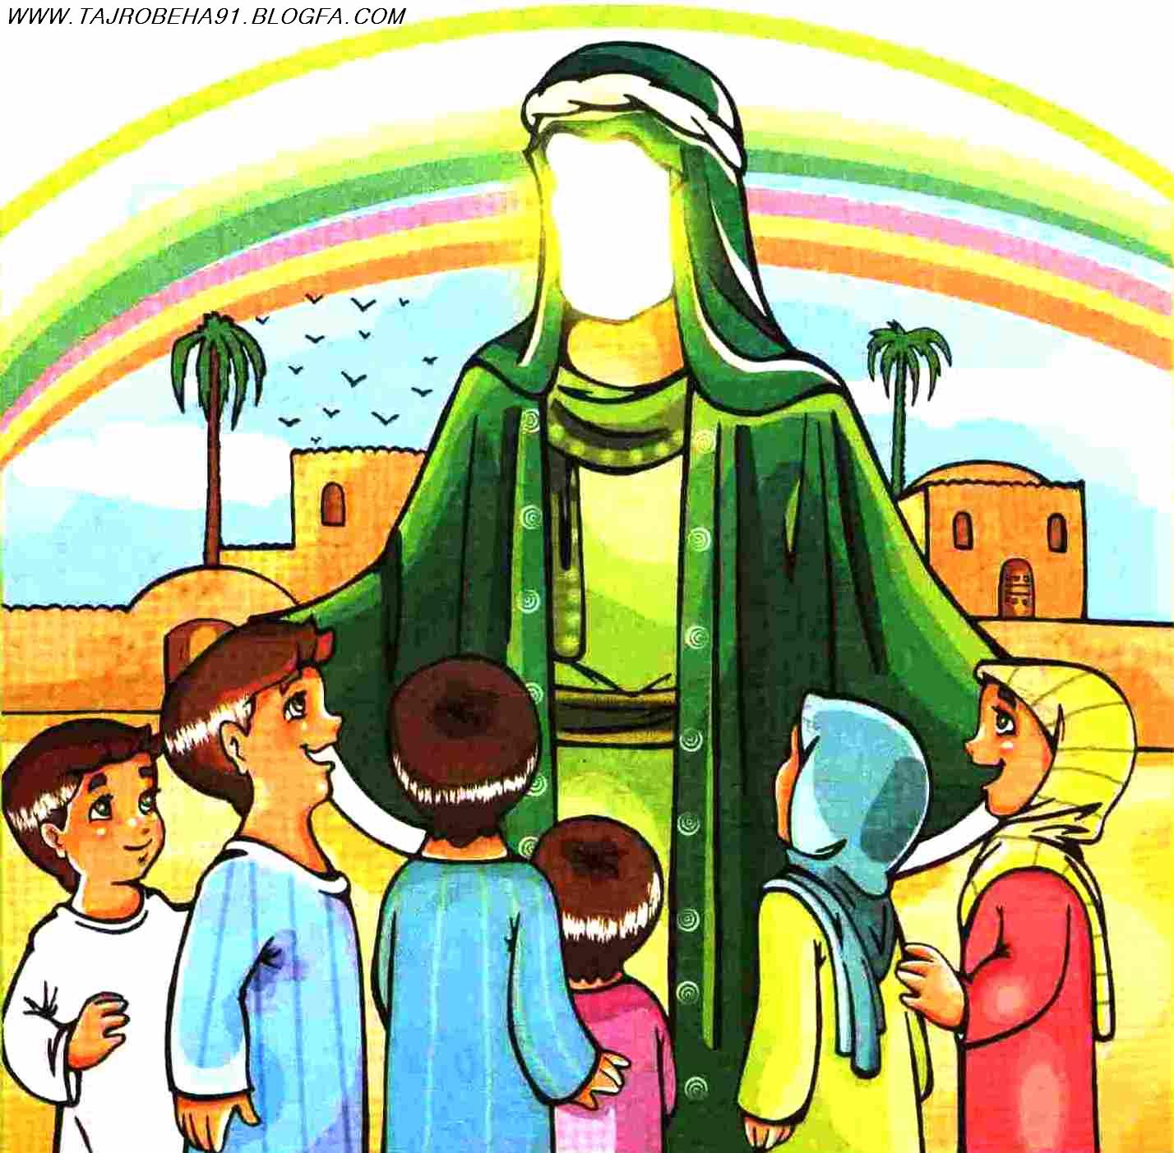
یکی بود یکی نبود...... پیامبر ما مسلمانان حضرت محمد(ص) بسیار مهربان بودند.ایشان همیشه بچه ها را دوست داشتند و با آنها بازی میکردند. برای آنها از دین و خدای مهربان میگفتند. بچه ها هم همیشه صحبتهای ایشان را گوش میدادند.

Slide 3
پیامبر فقط برای بچه ها از خدای مهربان صحبت نمیکردند بلکه برای همه از خدای مهربان میگفتند.اما آن زمان انسانهای بد زیاد بودند و پیامبر را به خاطر خدا پرستی خیلی اذیت میکردند تا اینکه کم کم با صبر و ایمان پیامبر همه چیز فرق کرد و مردم دسته دسته به سمت خدا پرستی رو آوردند.
آن وقت ها پیامبر (ص) در شهر مدینه زندگی می کردند و هنگامی که رفته رفته بیشتر مردم مدینه مسلمان شدند آن حضرت به دستور خداوند تصمیم گرفتند به مکه بروند تا آنجا را هم از شرک و بت پرستی پاک کنند و مردم را به دین اسلام دعوت کنند.

Slide 4
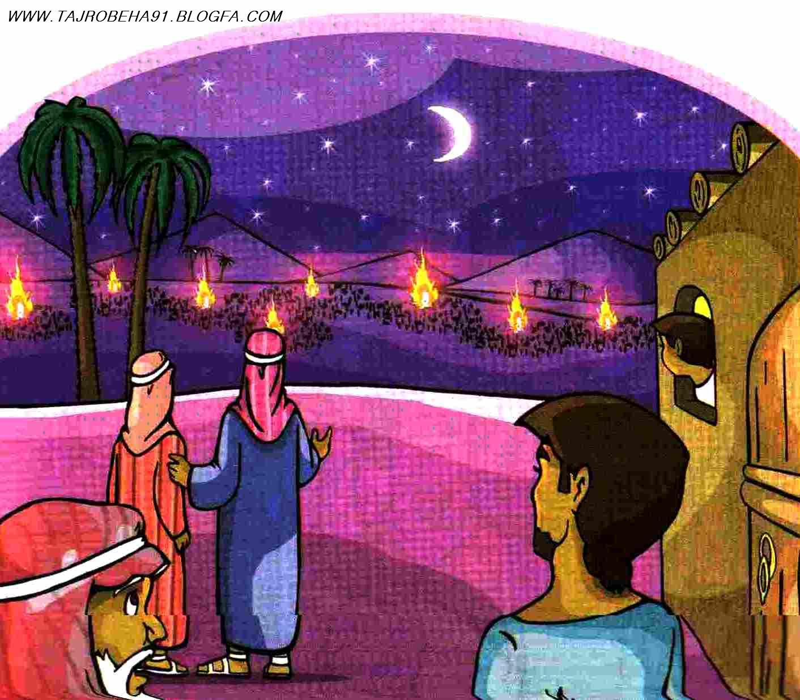
پس با سپاه بزرگی به سمت مکه به راه افتادند.
فاصله مدینه تا مکه زیاد بود و هنوز به مکه نرسیده بودند که شب شد.
آنان آتش زیادی برای درست کردن غذا روشن کردند.
از آن طرف مردم مکه با دیدن آتش زیادی که بیرون از شهر روشن شده بود شگفت زده شدند.

Slide 5
به همین جهت عده ای از آنها برای فهمیدن علت آتش به آنجا رفتند و با دیدن پیامبر و سپاه بزرگ ایشان علت حضور آنها را پرسیدند.
پیامبر (ص) در پاسخ آنها فرمودند: ما به مکه می آییم تا آنجا را از وجود شرک و بت پرستی پاک کنیم.
به مردم بگویید یا در خانه هایشان باشند یا در مسجد الحرام تا به آنها آسیبی نرسد.
به این ترتیب پیامبر(ص) بدون جنگ و خونریزی مکه را فتح کردند و همه بت های داخل کعبه را از آنجا بیرون ریختند.
ایشان با مهربانی تمام مردم را با دین زیبای اسلام آشنا کردند.
پیامبر بعد از فتح مکه تمام کسانی را که به ایشان بدی کرده بودند را بخشیدند.
به این ترتیب ساکنان مکه و اطراف آن گروه گروه نزد پیامبر (ص) آمده و مسلمان شدند.

Slide 6
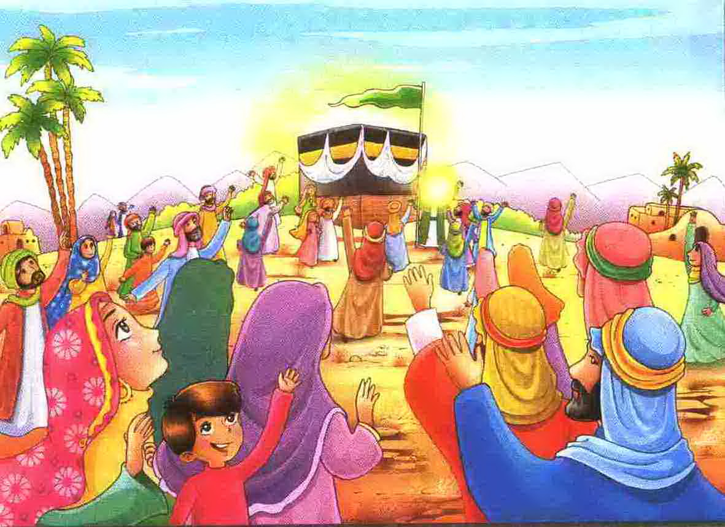

Slide 7
تفسیر سوره نصر
معنی سوره مبارکه نصر یاری و پیروزی است.
زمانی که پرچم اسلام در دستان پیامبر (ص) بود روی آن نوشته بود لا اله الا الله (نیست معبودی جزخداوند یکتا) و او مردم را به سوی خداوند یکتا دعوت میکرد.
آن هنگام بود که بیشتر مردم به لطف خدا گروه گروه وارد دین خدا میشدند و به اسلام روی میآوردند.
خداوند به پیامبرش گفت به خاطر این پیروزی که به دست آوردی خدایت را تسبیح کن و حمد و سپاس خدا را به جا آور.
سوره نصر آخرین سوره ای بود که بر پیامبر نازل شد.

Slide 8
خدای خوب و دانا گفت به پیامبر ما
برو به شهر مکه بگیرش از دشمنا
بی اونکه جنگی بشه مردم شدن مسلمان
به دین خوب اسلام آوردن اونها ایمان
کرد ازخدا تشکر پیامبر خوب ما
این شد یه درس خوبی برای ما آدما
که بعد از هر پیروزی واجبه شکر خدا

Slide 9
هو هو هو دنیا چه رنگارنگه قطار قرآنی ما قشنگه
هو هو هو بچه باهوش کیه؟ ایستگاه اول ما آیه اش چیه؟
اِذا جاءَ نَصرُ اللهِ وَالفَتح
وقتی یاری خدا و پیروزی فرا می رسد

Slide 10
هو هو هو دنیا چه رنگارنگه قطار قرآنی ما قشنگه
هو هو هو بچه باهوش کیه؟ ایستگاه دوم ما آیه اش چیه؟
وَ رَاَیتَ النّاسَ
یَدخُلونَ فی دین اللهِ اَفواجاً
و می بینی مردم گروه گروه به دین خدا می رسند

Slide 11
هو هو هو دنیا چه رنگارنگه قطار قرآنی ما قشنگه
هو هو هو بچه باهوش کیه؟ ایستگاه سوم ما آیه اش چیه؟
فَسَبِّح بِحَمدِ رَبِّکَ وَاستَغفِرهُ اِنَّه کانَ تَوّاباً
پس خدا را ستایش کن
و از او آمرزش بخواه
خدا توبه پذیر است

Slide 12
فایل تصویری تلاوت سوره مبارکه نصر

